Slide 1


APPELÉS
À ACCOMPLIR
UNE MISSION
SPÉCIALE

Slide 2
injustice
colère
misère
grève
effets
catastrophes naturelles
crime
abus
crise économique
temps difficiles
mondial
violence
chômage
guerre
souffrance
Maladies sexuellement transmissibles
pornographie
mort
immigration
pauvreté
dommages
famine
réfugiés
C’est un euphémisme de dire que nous vivons en des temps difficiles

Slide 3
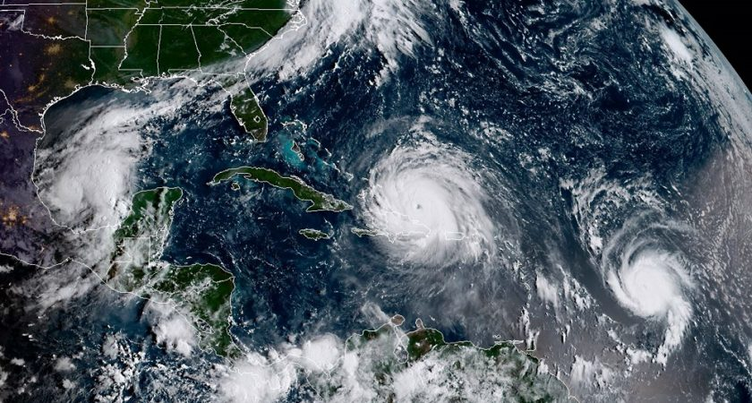
La nature se soulève

Slide 4

Crise économique

Slide 5

Crise écologique

Slide 6

Crise énergétique

Slide 7

Crise géopolitique

Slide 8

Crise générationnelle

Slide 9
Au milieu de ces tourments, il y a vous et moi, appelés à remplir une mission spéciale :
proclamer l’amour de Jésus

Slide 10
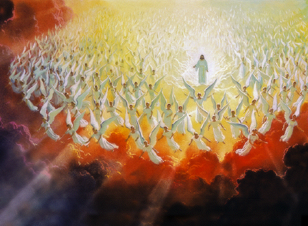
Nous croyons à la proclamation du message de l’avènement de Jésus au monde en cette génération

Slide 11



Slide 12

Mission :
réconcilier l’homme avec Dieu
et
réconcilier l’homme avec son semblable

Slide 13
Mission : réconcilier l’homme avec son semblable
Unité
Entraide
Solidarité

Slide 14
Mission : réconcilier l’homme avec son semblable
Bénédiction divine :
Dieu donne l’assurance du succès – Proverbe 29 :14 ;
La gloire de l’Eternel accompagne – Esaïe 58 : 6 à 8;

Slide 15
Mission : réconcilier l’homme avec son semblable
Bénédiction divine :
Dieu répondra aux prières – Esaïe 58 : 9 ;
Un trésor acquis dans le ciel – Mathieu 19 : 21.

Slide 16
Mission : réconcilier l’homme avec Dieu
Contact avec un disciple
Bénéficiaire de prières
Ouverture/ amitié
Connaissance de Jésus

Slide 17
FAIRE
DE LA COLLECTE ANNUELLE
UN APPEL AU SALUT

